Slide 2
Da Gestori di Servizi a Gestori di Risorse – La Nuova Missione degi Operatori Idrici e tra Evoluzione Normativa e Cambiamento Climatico
Bergamo, 22 aprile 2024
Milo Fiasconaro
Milo.fiasconaro@aquapublica.eu

Slide 3
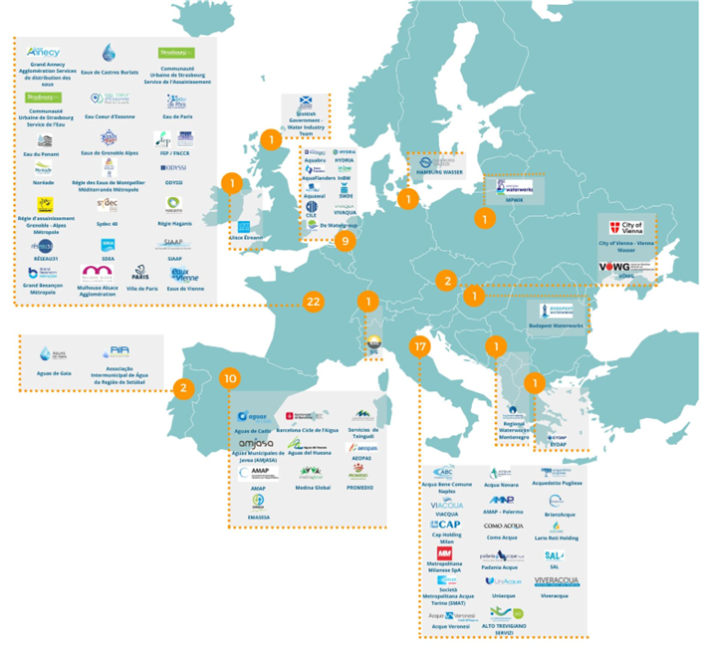
| AQUA PUBLICA EUROPEA
68 Soci
Gestori pubblici del serivizio idrico integrato
80 MILLION
Cittadini serviti
2 Obiettivi
Contribuire alle politiche UE
Fornire una piattaforma per lo scambio di buone pratiche

Slide 4
| L’evoluzione dell’utility: da fornitore di servizi...

Slide 5
| ...A gestore della risorsa

Slide 6
| L’estensione del perimetro di responsabilità – Il quadro europeo
A monte | Monitoraggio e interventi di prevenzione sul bacino/zona estrazione | Art. 8 Direttiva 2020/2184
 | Prevenzione e gestione siccità | Nuove linee guida Commissione Europea su siccità (in preparazione)
A valle | Aumento livelli di trattamento | Art. 7 e 8 nuova direttiva acque reflue (in negoziazione)
 | Obbligo di neutralità energetica | Art. 11 nuova direttiva acque reflue
 | Target di recupero fosforo/azoto | Art. 20 nuova direttiva acque reflue; futura revisione (?) direttiva fanghi
 | Promozione del riutilizzo acqua (water reuse) | Regolamento 2020/741 e art. 15 nuova direttiva acque reflue
In centro | Target su rigetto acque piovane / piani integrati urbani | Art. 5 nuova direttiva acque reflue
Intorno | Sensibilizzazione acqua rubinetto | Art. 16 Direttiva 2020/2184
 | Accesso acqua e depurazione | Art. 16 Direttiva 2020/2184 e art. 19 nuova direttiva acque reflue
 | Trasparenza | Art. 18 Direttiva 2020/2184, Art. 24 nuova direttiva acque reflue, art. 8 regolamento 2020/852 (tassonomia)
 | ‘Sorveglianza’ patogeni in acque reflue | Art. 17 nuova direttiva acque reflue

Slide 7
| Quali implicazioni
Per i gestori
Nuove competenze, nuove capacità industriali
Nuovo modello di relazione con stakeholders (fornitori, accademia, istituzioni, società civile)
Per la governance (locale)
Coerenza dei «perimetri» (amministrativo, di bacino, gestionale)
Organizzazione della «stakeholders coordination»
Per la governance (macro)
Maggiore coerenza politiche settoriali
Nuovi modello finanziamento

Slide 8
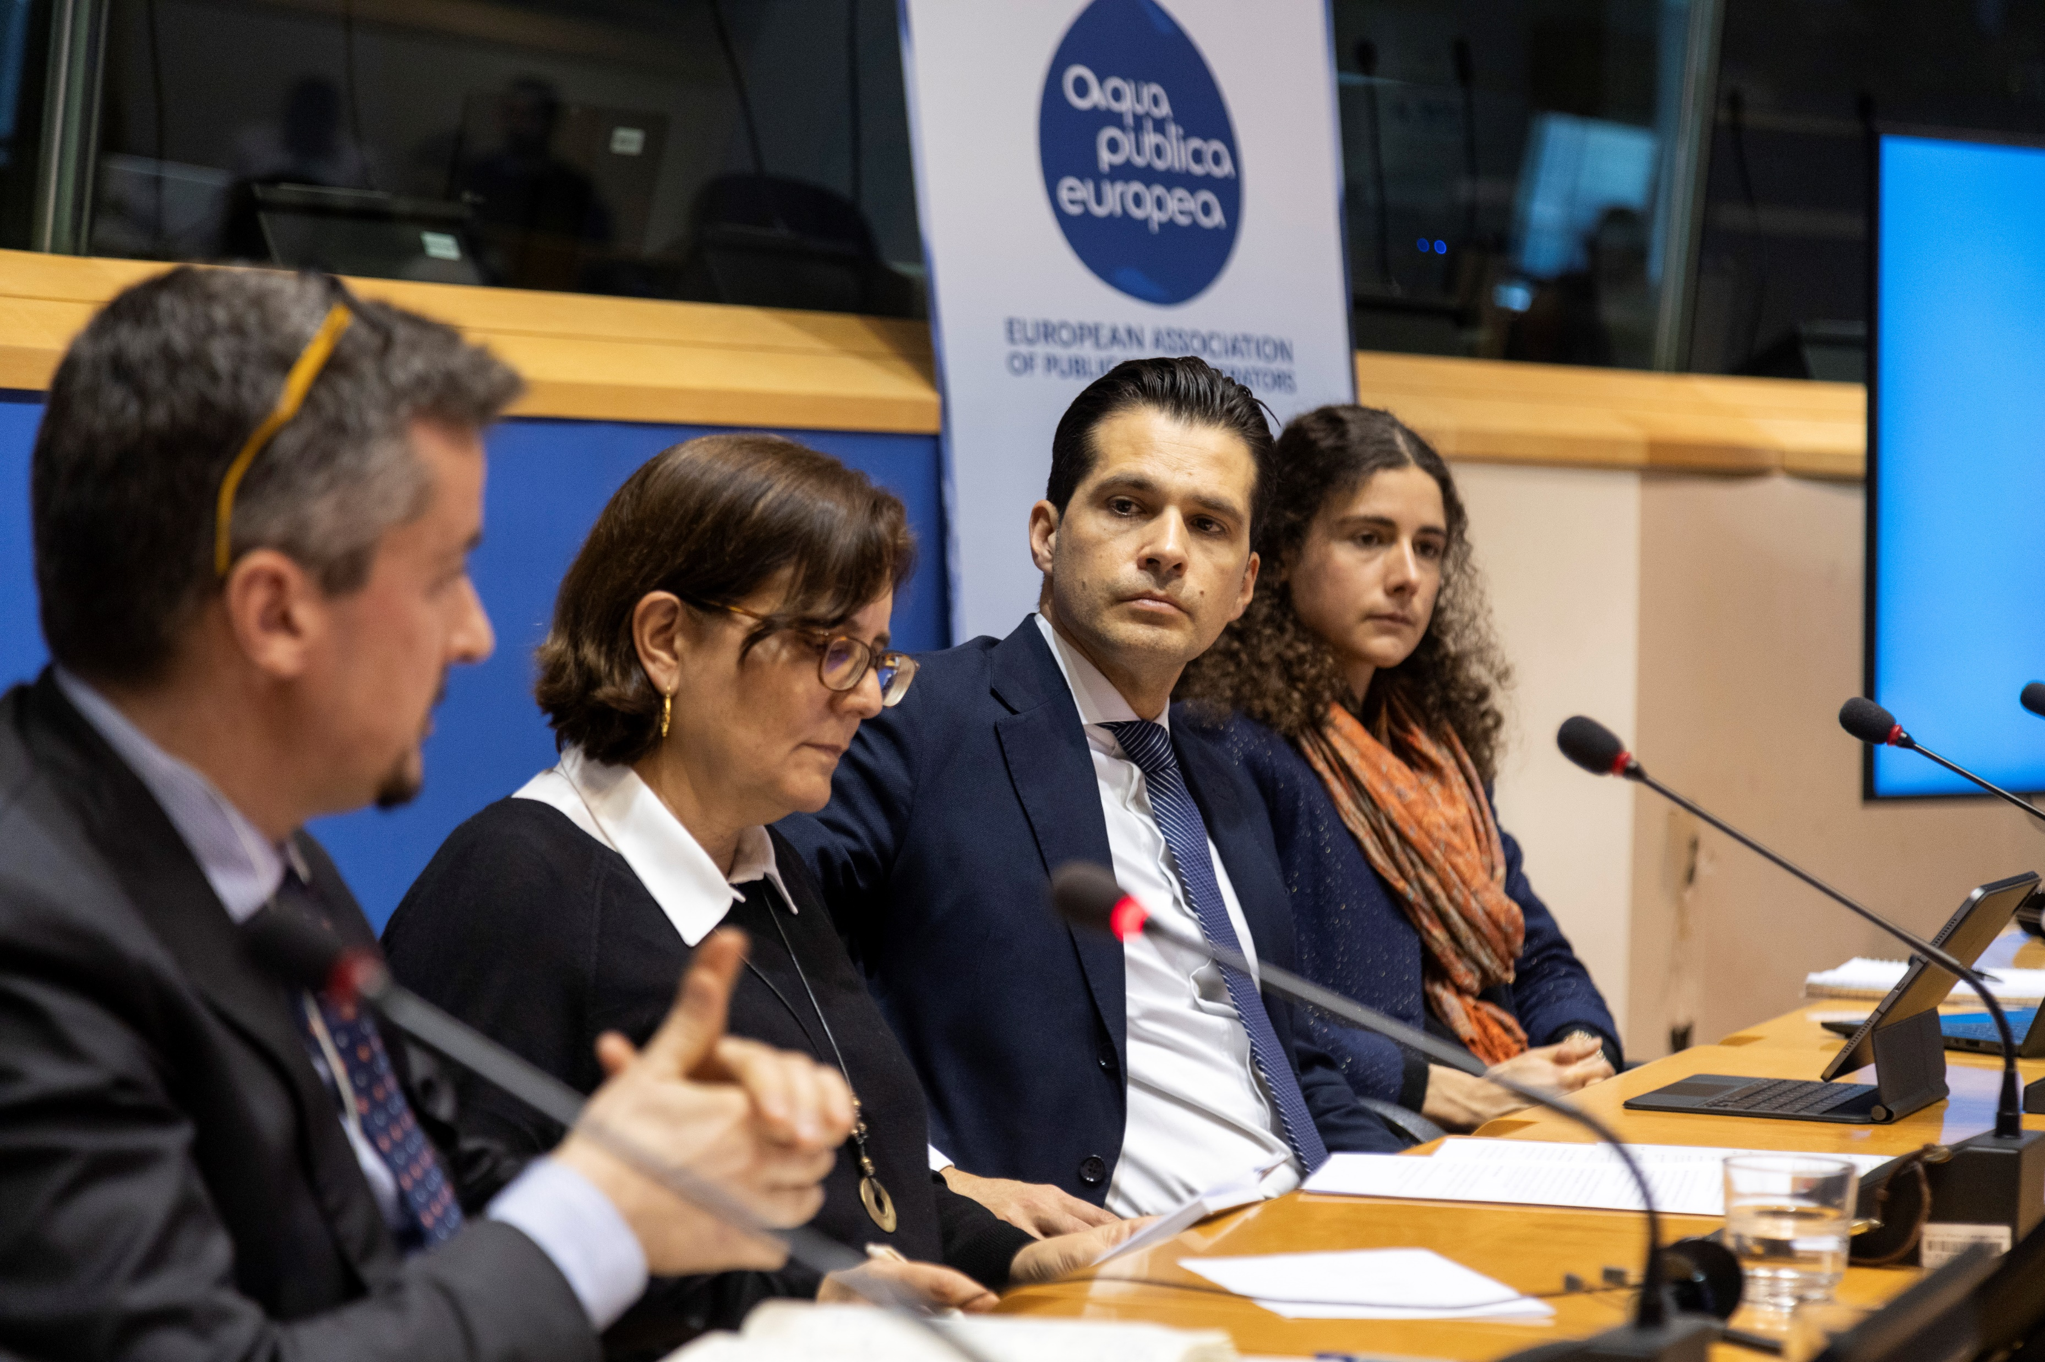
| Qualche illustrazione...

Slide 9
| Qualche illustrazione...

Slide 10
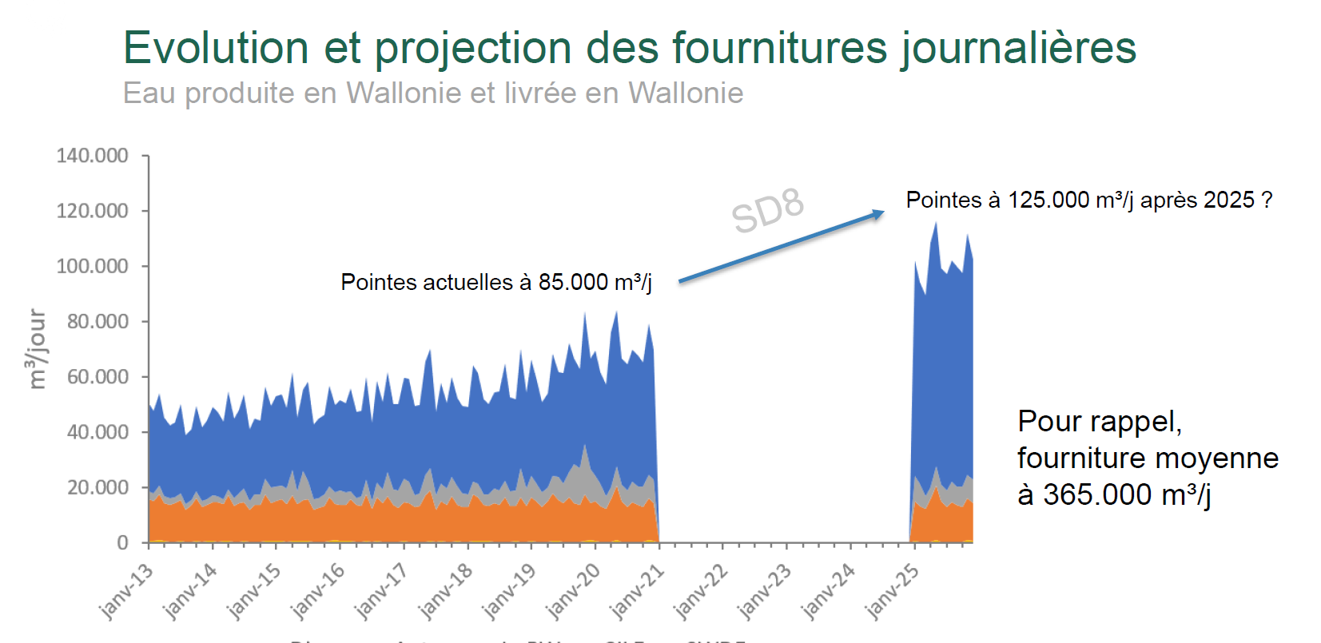
| La valutazione del rischio
Vivaqua (Bruxelles) – Piano quantitativo 2030
Assunzione di nuovo personale qualificato (idrogeologo)
Ricerca e combinazione di dati fonti diverse (ministero ambiente, istituto meteorologico, ministero economia)

Slide 11
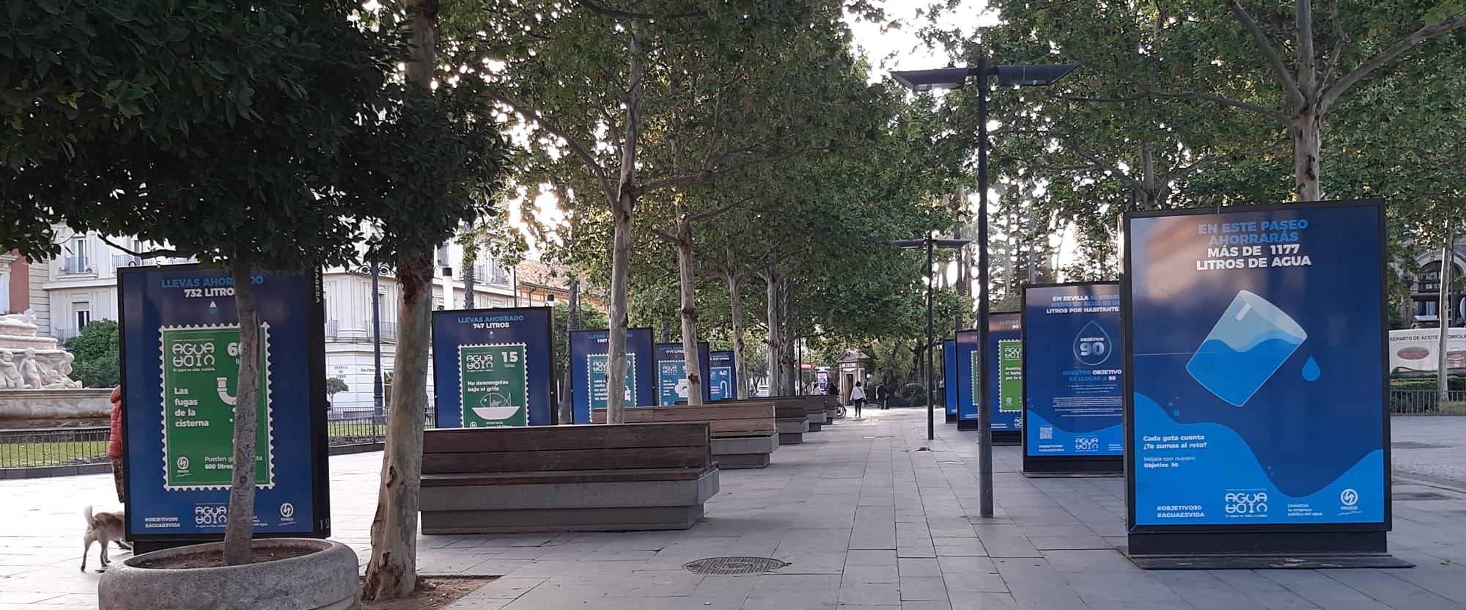
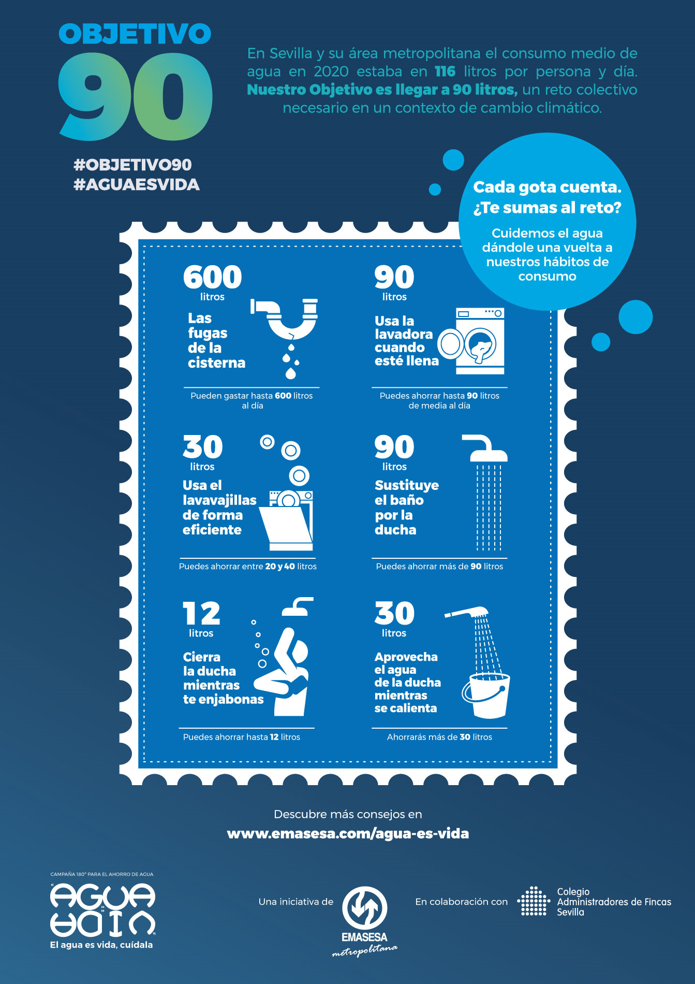
| Le misure preventive: la domanda
EMASESA (Siviglia) – Campagna di comunicazione ‘obiettivo 90’
Investimento nella campagna di comunicazione (sviluppo e diffusione)

Slide 12
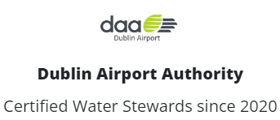
| Le misure preventive: la domanda
Irish Water – Industrial Stewardship Programme
Sviluppo di un piano d’azione specifico per la riduzione consumo idrico «grandi consumatori»
Creazione di un team dedicato
Coordinazione con Ministero dell’Ambiente e dell’Industria

Slide 13
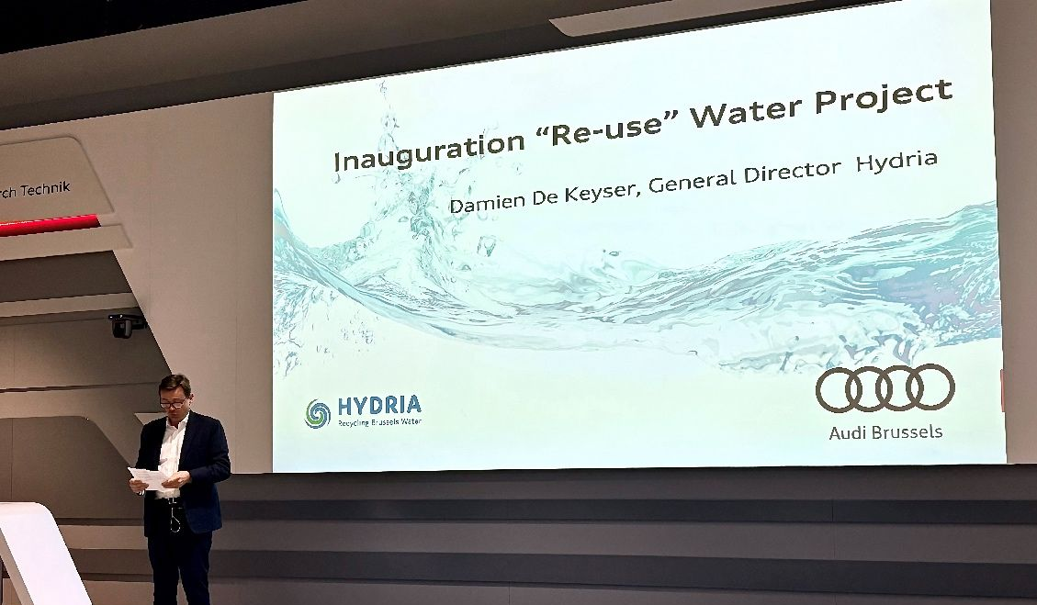
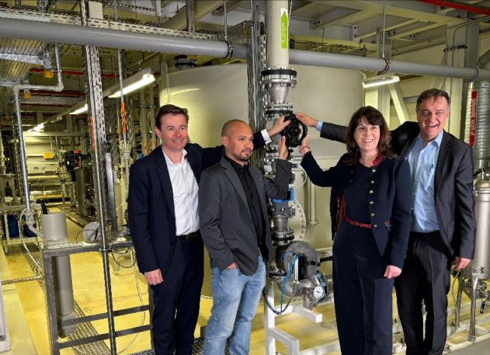
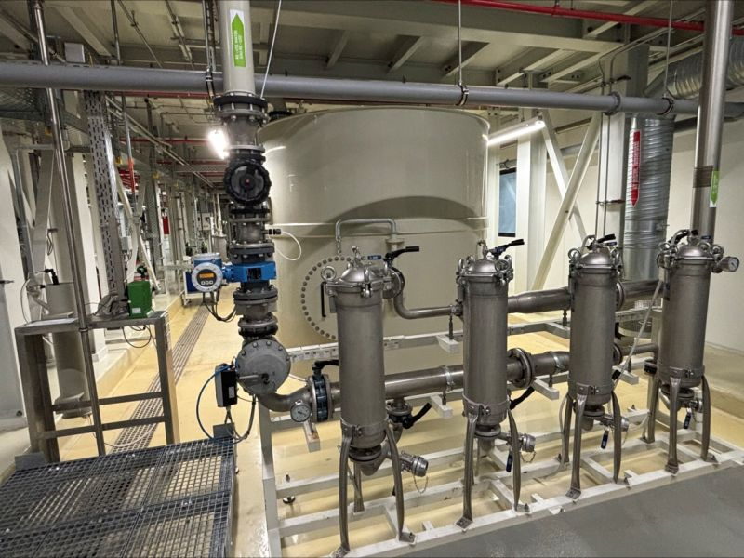
| Le misure preventive: la domanda
Hydria (Bruxelles) – Water Reuse Industria
Nuovo impianto trattamento a membrane per refluo urbano
Project financing con Audi per fornitura acqua depurata all’impianto di Bruxelles
Coordinazione con regolatore per impatti tariffari (operatore acqua potabile è altra entità…).

Slide 14
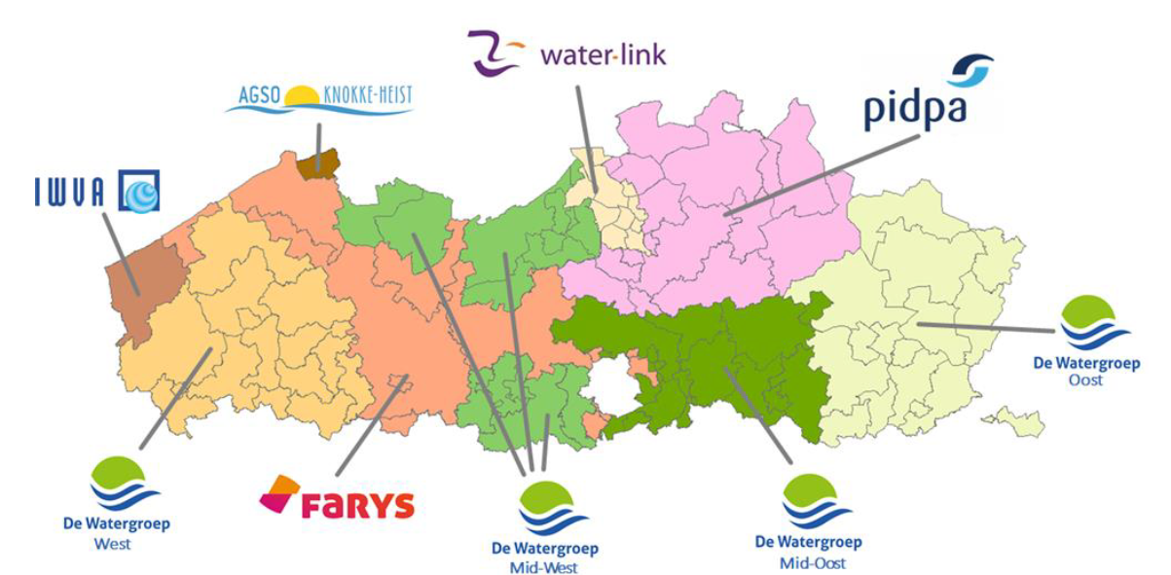
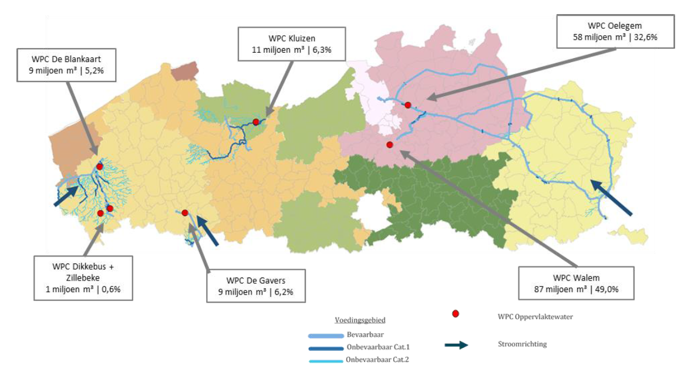
| Le misure preventive: l’offerta
De Watergroep (Belgio) – Programma di investimenti in interconnessioni
Mappatura risorse disponibili con Università
Piano di interconnessioni, in coordinazione tra i diversi operatori
Regia ministero ambiente, incluso per ripartizione costi investimento

Slide 15
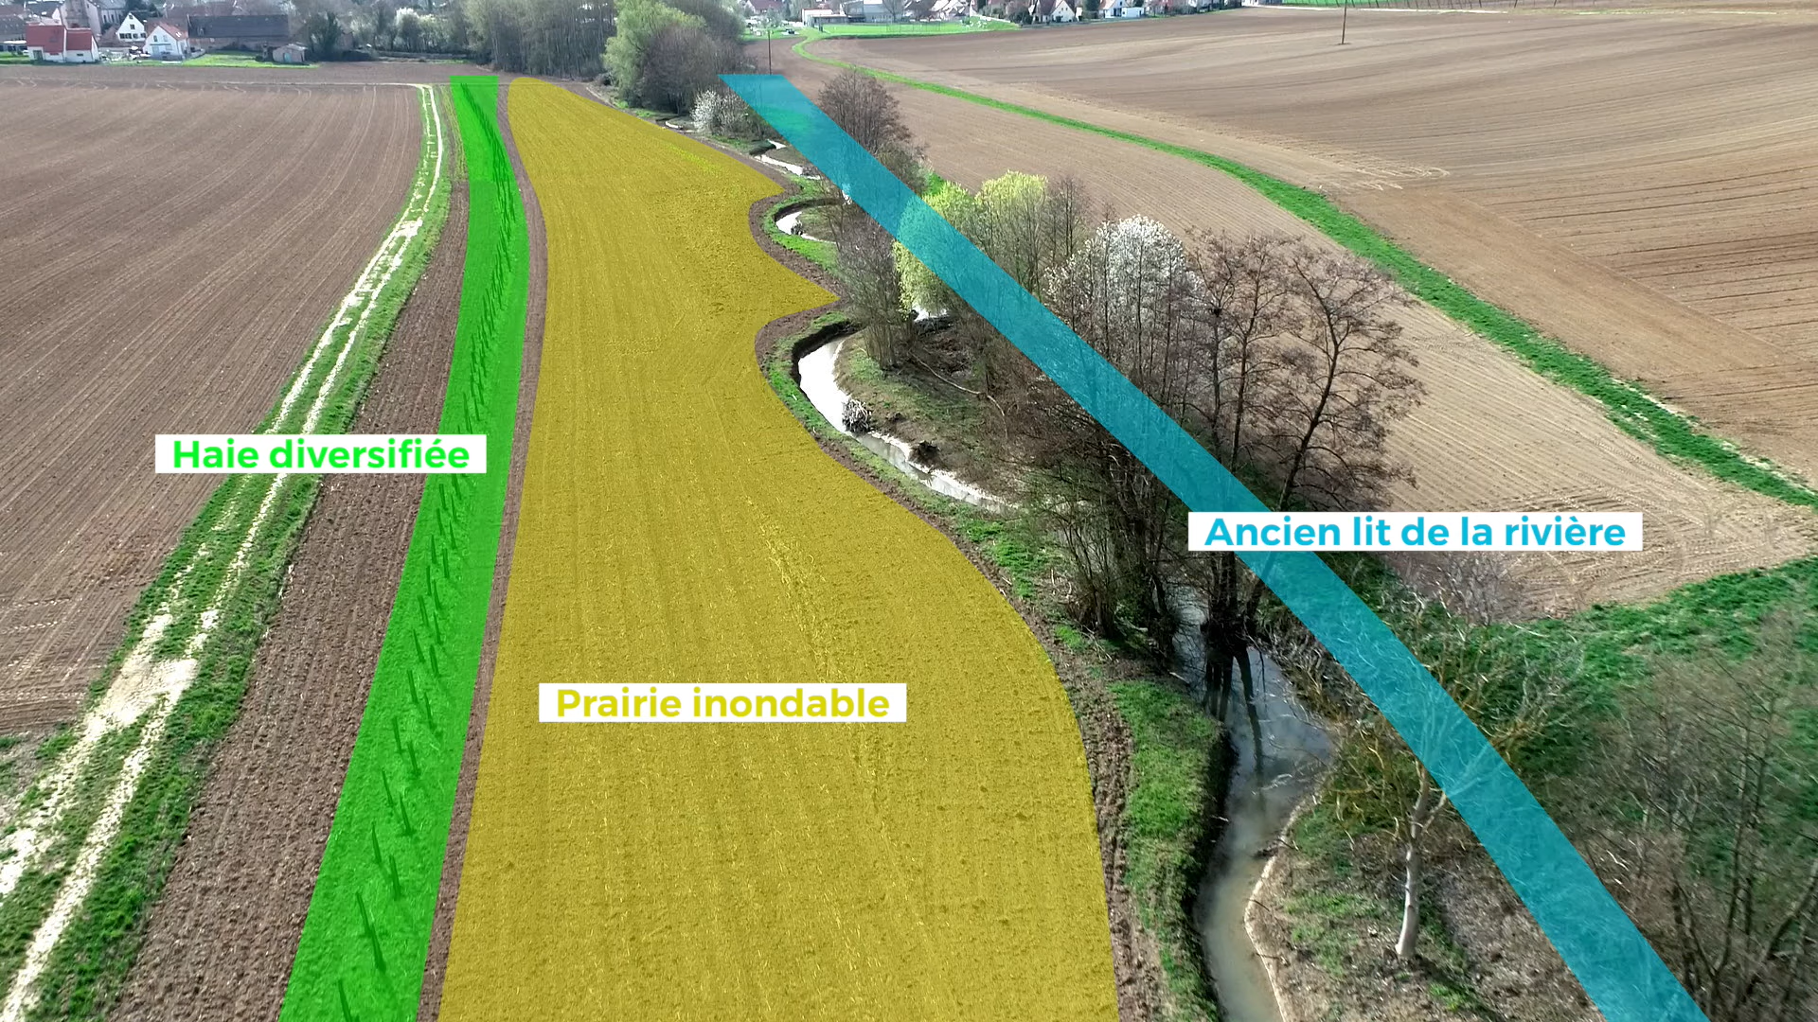
| Le misure preventive: l’offerta
SDEA (Francia) – Ripristino morfologia fiume
Progetto a finalità di protezione qualitativa, prevenzione inondazioni e contro siccità
Sviluppo di team dedicato con assunzione nuove professionalità (ingegneri ambientali)
Pacchetto di interventi finanziato con tassa specifica (Legge Ge.M.A.P.I. )

Slide 16
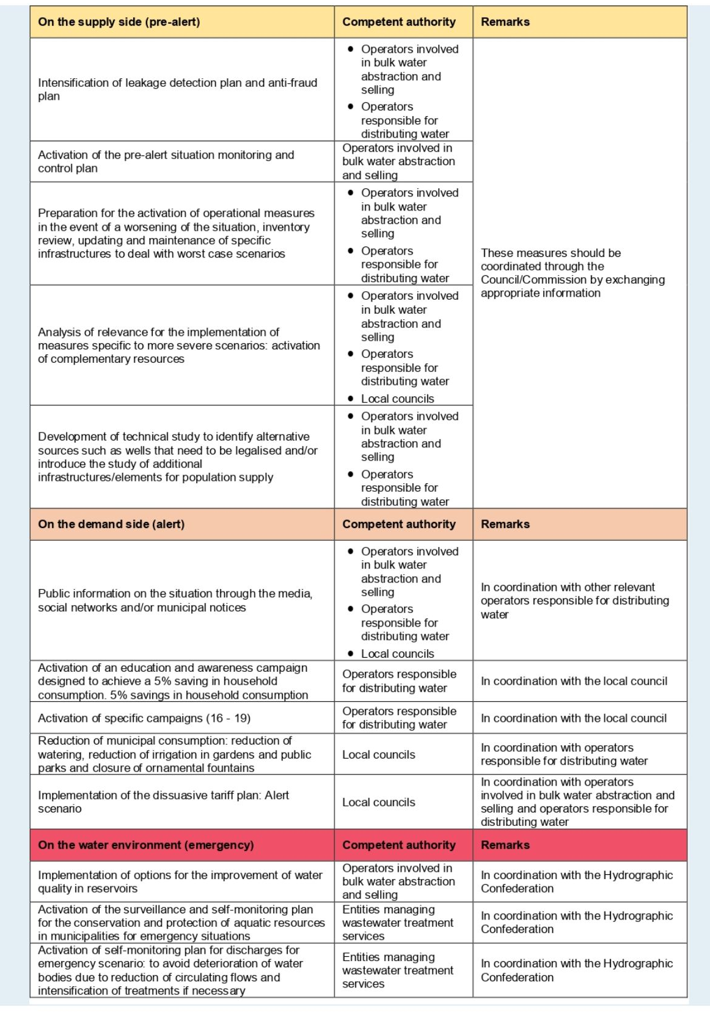
| La gestione dell’emergenza
Promedio (Spagna) – Piano di gestione siccità
Misure articolate in funzione del livello di siccità
Articolazione delle responsabilità tra i diversi soggetti responsabili (comuni, provincia, regione, gestori, autorità di bacino, ecc.)
Misure organizzate per tipo: domanda (restrizioni); offerta (attivazioni fonti alternative, back-up).

Slide 17
| Conclusioni: cambio climatico e ruolo dei gestori
Gestore della risorsa: visione eco-sistemica di lungo termine che sappia offrire delle soluzione adattive adeguate al territorio e al sistema socio-economico
Evoluzione e integrazione delle competenze
Un ruolo più attivo nella relazioni con il sistema sociale e produttivo
Un maggiore presenza nella governance ambientale del territorio
Un riferimento per il sistema decisionale nella congiunzione di sapere tecnico-industriale, e capacità di proiezione a lungo termine grazie al modello pubblico di gestione

Slide 18
| Thank you
MILO FIASCONARO
Executive Director
Milo.fiasconaro@aquapublica.eu
T : + + 32.2.518.80.58 M: + 32.499.37.70.85
www.aquapublica.eu
@APE_eu
Aqua Publica Europea

Slide 19
un progetto

